Slide 1

石灰石中微量铁的测定
——分光光度法
指导教师：

Slide 2
一、实验目的
二、实验原理
三、实验步骤
四、实验仪器—722型分光光度仪
五、实验中的注意事项
六、数据处理和结果

Slide 3
一、实验目的
1. 了解和掌握分光光度法测定原理，并学会使用722型分光光度计。
2. 掌握用分光光度法测定石灰石中微量铁的方法。
3. 学会用标准曲线法测定物质含量的方法。

Slide 4

二、实验原理
分光光度法: 基于物质对光的选择性吸收而建立的分析方法。
利用物质对某波长光的特定吸收可作为定性分析的依据。
溶液
单色光
透过光
吸收光
Notes:
当一束平行光通过均匀的不散射的溶液时，一部分被吸收，一部分透过溶液，利用物质对某波长光的特定吸收可作为定性分析的依据。

Slide 5

Lanbert - Beer定律——光吸收定律
I_{O}
I
c
A—吸光度
I_{o} —入射光强度
I—透射光强度
c—溶液的浓度
b—光程距离（液层厚度
ε—摩尔吸光系数
(当c为mol·L⁻¹，b为cm时)
b
光吸收定律：当一束平行单色光通过溶液时，溶液的吸光度A与溶液的c和b成正比。

Slide 6
注意
（1） 物质不吸光， I=I_{o} ， A=0
物质吸收部分光， I＜I_{o}， A＞0
吸收光越多，A越大， 物质浓度越高
（2）当 b、ε一定时， A ∝ c，定量依据
（3）入射光的波长：可见光, 紫外光, 红外光
（4）光吸收定律的应用条件
稀溶液
入射光为单色光

Slide 7
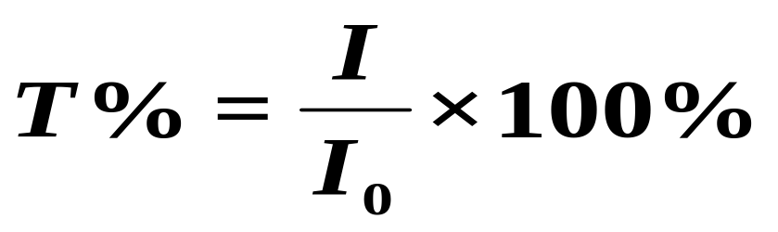
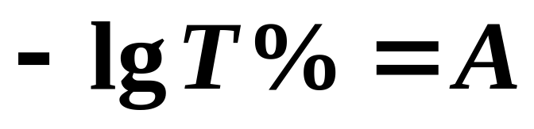
（5）也可以用透光度（透射率T%）表示
T %的含义
物质不吸收光 I=I_{o ，} T% =100%
物质吸收部分光， I＜I_{o} ，T%＜100%
物质吸收光越多，T%越小，物质的浓度越大。

Slide 8
方法的评价
快速
简便
显色 比色
灵敏度高
准确度高
适用面广
分光光度法适用于分析半微量和微量的物质。
思考：可用哪些方法检测铁离子？本实验为什么选用分光光度法？

Slide 9
石灰石中的微量杂质铁的测定方法
显色反应
pH=2∼9
Fe²⁺+ 邻菲啰啉(phen) Fe(phen)₃²⁺
（显色剂）
橙红色
lgK_{稳}＝21.3，ε₅₁₀＝11000
在显色前，先用盐酸羟胺把Fe³⁺ 还原为Fe²⁺，反应式为：
4Fe³⁺ ＋2NH₂⋅OH ＝ 4Fe²⁺ + H₂O＋4H⁺ + N₂O

Slide 10
A
c₁
实验方法
(1) 绘制吸收曲线，确定λ_{测量}
λ_{测量}
λ
A
(2) 绘制标准曲线
×
A_{x}
×
(3) 试样铁含量的测定
×
×
注意
c_{x}
c/mol·L⁻¹
标准溶液和样品的配制方法，工作曲线的制作和样品测定时，所使用的仪器、条件必须一致。

Slide 11
三、实验步骤
1. 溶液配制
每组配制7个溶液：1个参比液，4个标准溶液，2个石灰石样品溶液（每人1个）
(1) 取铁标液0、1、2.0、3、4.0 mL分别置于5个50 mL容量瓶中
盐酸羟胺
2.5 mL
HAc-NaAc
5 mL
0.1%邻菲啰啉
5 mL
稀释至刻度，摇匀，放置10分钟

Slide 12
(2)石灰石样品溶液的配制
石灰石
3 mol·L⁻¹HCl 10滴
盖上表面皿
小烧杯
溶解
0.04~0.05g
定量转移
盐酸羟胺
2.5 mL
HAc-NaAc
5 mL
50 mL容量瓶
0.1%邻菲啰啉
5 mL
稀释至刻度，摇匀，放置10分钟

Slide 13
2. 分光光度法测铁
参比溶液
①吸收曲线的绘制
0 mL
1 mL
2 mL
取配制成的铁标液
置于3 cm比色皿
440~600 nm
吸光度A
λ | 440 | 460 | 480 | 500 | 510 | 520 | 540 | 560 | 600
A(1mL)
A(1.5mL)

Slide 14
②工作曲线的绘制
参比溶液
0 mL
1 mL
2 mL
3 mL
4 mL
λ_{max}
取配制成的铁标液
置于3cm
比色皿中
吸光度A
V(mL) | 1 | 2 | 3 | 4
A
注意：依浓度从小到大测定A。

Slide 15
③石灰石中铁的含量测定
取配制成的石灰石样品溶液
λ_{max}
置于3 cm
比色皿中
吸光度A
石灰石溶液
A

Slide 16
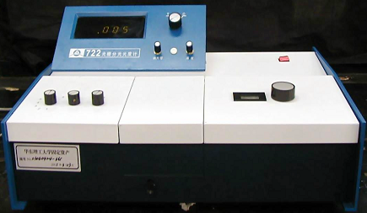
四、仪器使用和条件选择
仪器—722型分光光度计
1. 基本组成
光源
单色器
样品室
检测器
显示器

Slide 17
2. 722型分光光度仪的使用
① 打开电源，预热20分钟。
② 调至所需的波长
③ 放入参比液，选择开关置于“T”，打开试样盖，调节“0”旋钮，使数字显示为“00.0”；盖上试样盖，调节“100%”旋钮，使数字显示为“100.0”。
④ 放置待测液，选择开关置于“A”档，盖上试样盖，直接读取显示的吸光度值。
⑤ 改变波长，重复步骤③和④

Slide 18

五、实验中的注意事项
1. 用HCl溶解石灰石时要防止酸度过高，边摇动边滴加至HCl恰好溶解为止。
2. 吸量管使用时，每次从“0”刻度起放液，并固定吸量管。
3. 每次改变波长时都要调节T=0和T=100%。
4. 比色皿用待测液润洗三次，装液量为比色皿的
。若溢在外面应擦干，手拿毛玻璃处。
5. 为了减少误差，标准溶液与试液应使用同一个比色皿。

Slide 19
六、实验结果和数据处理
1. 吸收曲线的绘制
按下表数据，用坐标纸作图。
A
c₂
c₁
λ_{max}
λ
λ | 440 | 460 | 480 | 500 | 510 | 520 | 540 | 560 | 600
A(1mL)
A(1.5mL)

Slide 20
2. 工作曲线的绘制
按下表数据，用坐标纸作图。
V(mL) | 1 | 1.5 | 2 | 2.5
A
A
⬇标准溶液中铁的浓度：0.01 mg/mL
×
×
×
×
V/mL

Slide 21
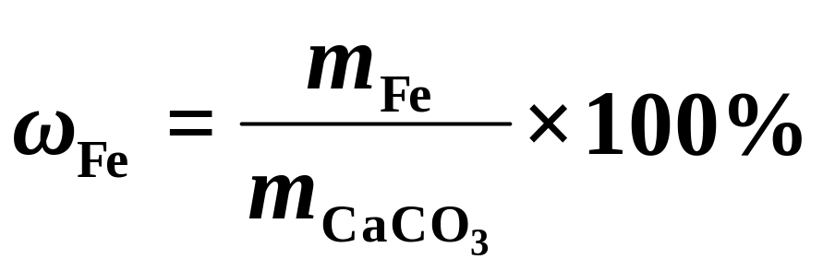
3. 试样中铁的含量计算
石灰石质量= ，A = ，
由标准曲线得石灰石中V_{Fe}= mL。
m_{Fe} =V_{Fe}× 0.01mg/mL×10⁻³ (g)

Slide 22
思考题 p86 1,2,3,4
下次实验

